Slide 1

데이터 분석을 통한 게임 설계
Project 1
2022.04

Slide 2
목 차
Contents
1. Dataset
1.1 목 적
1.2 처리 과정
2. 지역별 분석
2.1 지역별 게임장르 선호도 분석
3. 연도별 분석
3.1 연도별 그룹화
3.2 연도별 게임트렌드
3.3 연도별 게임장르 출고량
4. 출고량 분석
4.1 제작사 출고량 탑10
4.2 출고량 탑 20 게임
4.3 Wii Sports
5. 설계 방향
5.1 조사 및 분석의 종합

Slide 3
1
Dataset
1.1 목 적
주어진 데이터셋을 통하여 다음 분기에 어떤 게임을 설계할 것인지 방향 제시
1.2 처리 과정
1.2.1 결측치
1.2.3 이상치
표기가 빠진 결측치는 약 400개로 전체의 2%정도로 제거해도 크게 영향을 미치지 않을 것으로 판단 → 삭제
최대값과 상한값의 확연한 차이, 따라서 데이터의 표준화를 통해 경계값 너머의 수치는 상한값과 하한값에 맞추어 조정
출고량은 단위가 맞지 않아 K(1,000)를 기준으로 수정
연도는 한자리 두자리수가 표기된 것이 발견
→ 22 > X >= 0 2000년대로 예상이 가능함으로 20xx 수정
→ 100 > X > 22 1900년대로 예상이 가능함으로 19xx 수정
1.2.2 항목추가
지역별 출고량은 있지만 해당게임의 총 출고량을 알 수 있는 항목이 없어서 추가
처리 결과 dataset의 shape(16598, 9) 에서 (16241,10)으로 변경

Slide 4
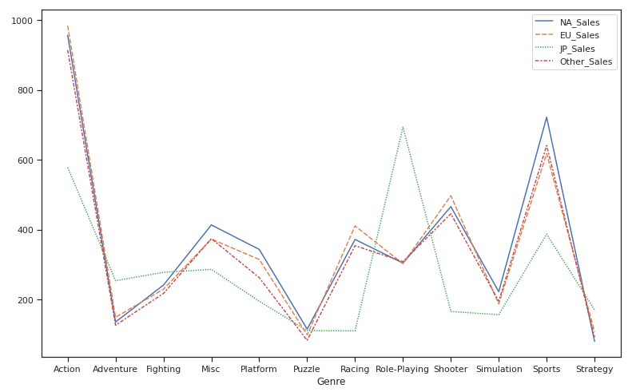
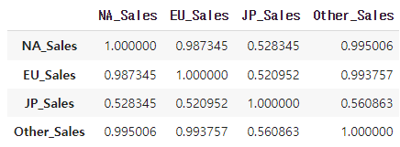
2
지역별 분석
2.1 지역별 게임장르 선호도
2.1.1 그래프 해석
JP를 제외한 나머지 3개의 지역에선 게임장르의 선호도 유사
JP도 다른 지역과 어느정도 유사하지만 유독 Rpg를 선호
엑션장르는 4개지역 모두 인기가 많음
데이터 스케일 정규화로 진행한 지역별 게임장르 선호도 시각화
상관계수 분석
상관계수를 보면 JP는 0.5지만 0보다 큼으로 게임장르 선호도가 양의 선형관계
따라서 게임장르 선호도는 지역의 영향을 거의 받지 않음

Slide 5
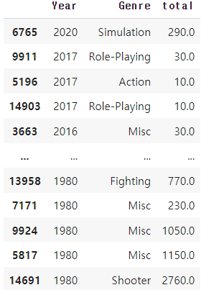


3
연도별 분석
3.1 연도별 그룹화
Group A
1980~1989
Group B
1990~1999
그룹화
Group C
2000~2009
Group D
2010~2020
1980~2020년까지 데이터가 있음
데이터의 연도는 1980~2020년까지 확인가능, 10년 단위로 그룹화하여 진행

Slide 6
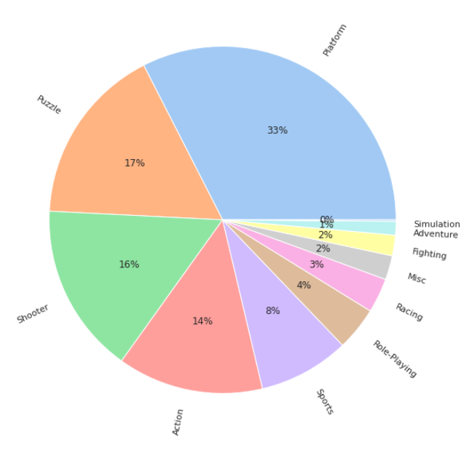
3
연도별 분석
3.2 연도별 그룹화 게임트렌드
3.2.1 Group A(1980~1989)
플랫폼, 퍼즐, 슈팅게임 순으로 33%, 17%, 16%의 비중을 차지
1980~1989년에는 플랫폼 장르가 트렌드

Slide 7
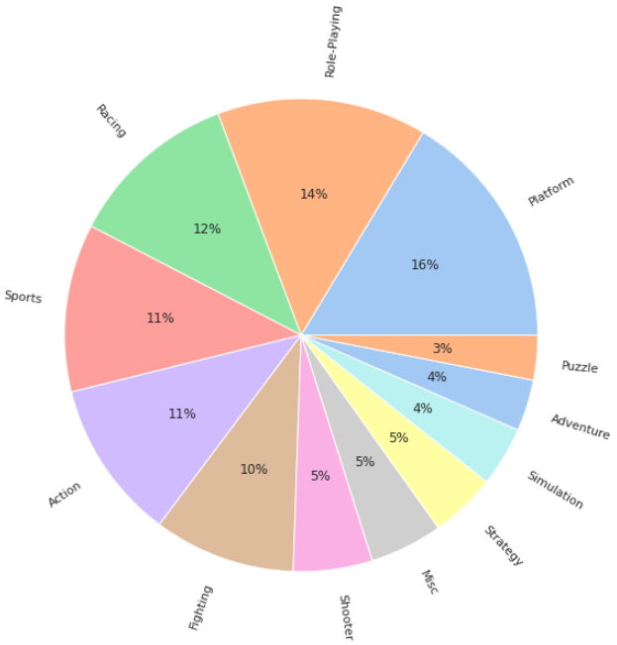
3
연도별 분석
3.2 연도별 그룹화 게임트렌드
3.2.2 Group B(1990~1999)
플랫폼, RPG, 레이싱 순으로 16%, 14%, 12%의 비중을 차지
1990~1999년에는 플랫폼 장르가 여전히 트렌드처럼 보이지만 비중이 감소

Slide 8
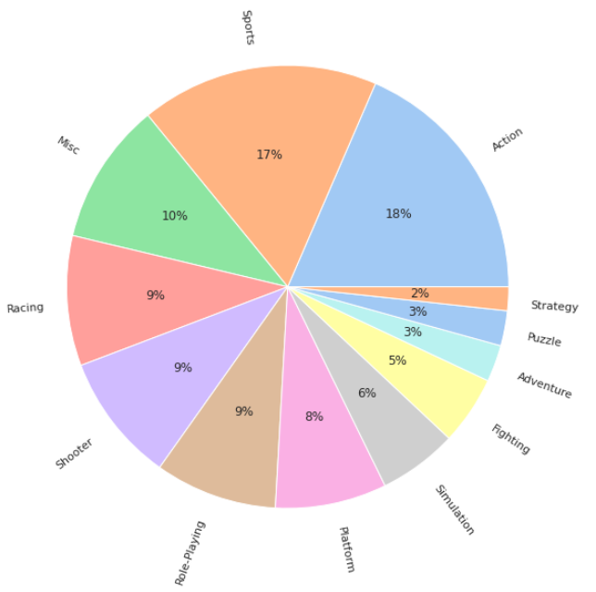
3
연도별 분석
3.2 연도별 그룹화 게임트렌드
3.2.3 Group C(2000~2009)
액션, 스포츠, Misc 순으로 18%, 17%, 10%의 비중을 차지
2000~2009년에는 액션, 스포츠가 트렌드로 판단

Slide 9
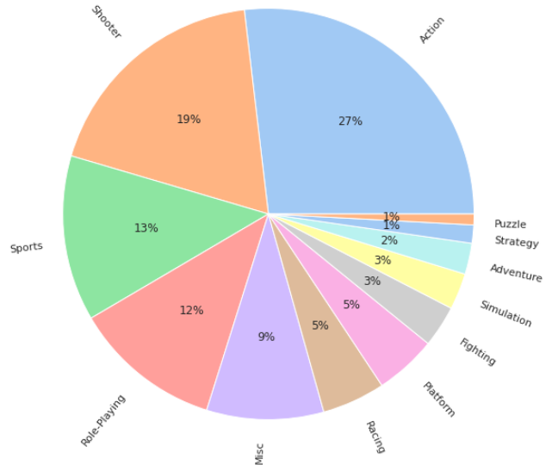
3
연도별 분석
3.2 연도별 그룹화 게임트렌드
3.2.4 Group D(2010~2020)
액션, 슈팅, 스포츠 순으로 27%, 19%, 13%의 비중을 차지
2010~2020년에는 액션 장르가 전보다 더 인기가 증가

Slide 10
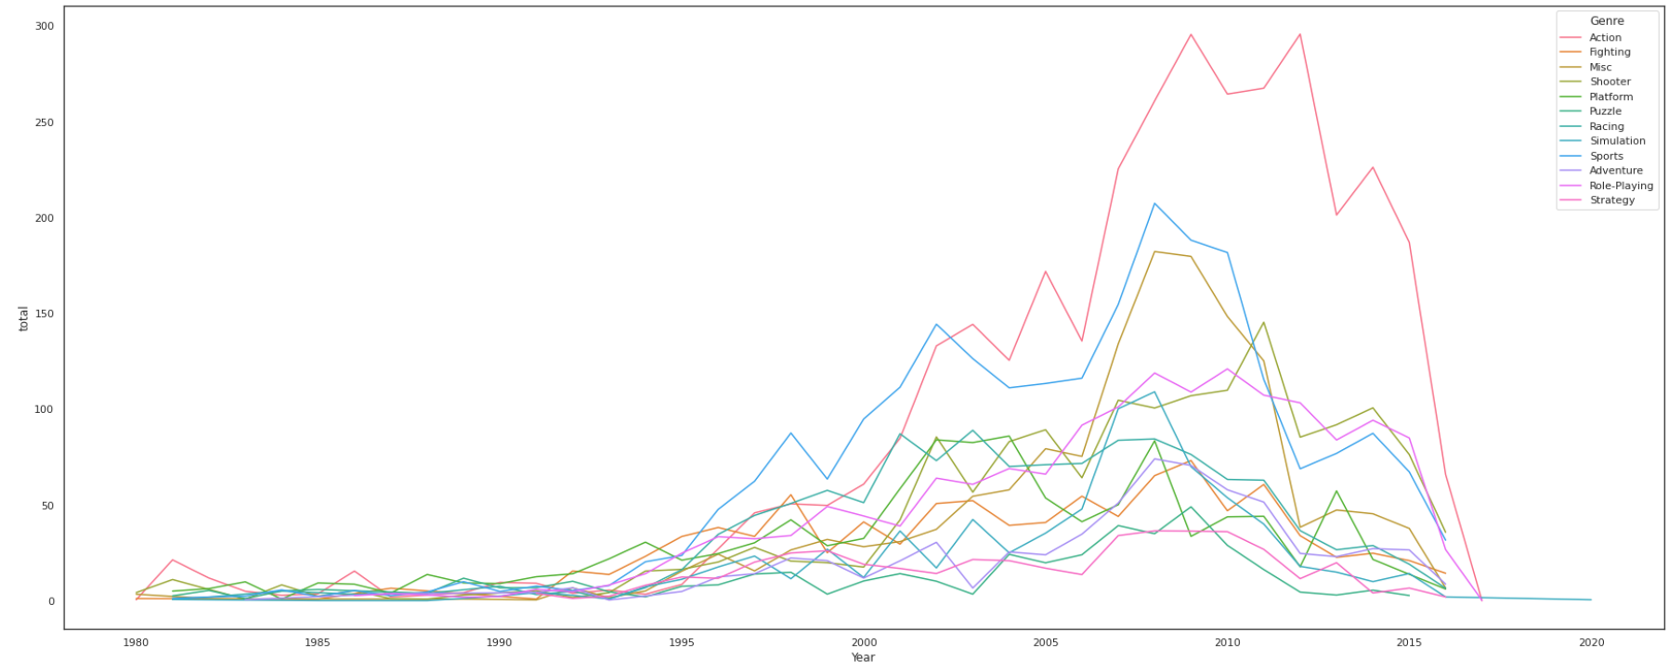
3
연도별 분석
3.3 연도별 게임장르 출고량
A
B
데이터 스케일 정규화로 진행한 연도별 게임 출고량 시각화
1996년부터 2003년까진 스포츠장르가 트렌드로 보여지며 2003년 이후 액션장르가 트렌드
하지만 약 2010 년 이후 출고량이 하락 ▶ 데이터가 2017년부터 너무 적어서 무시해도 될 것으로 보임

Slide 11
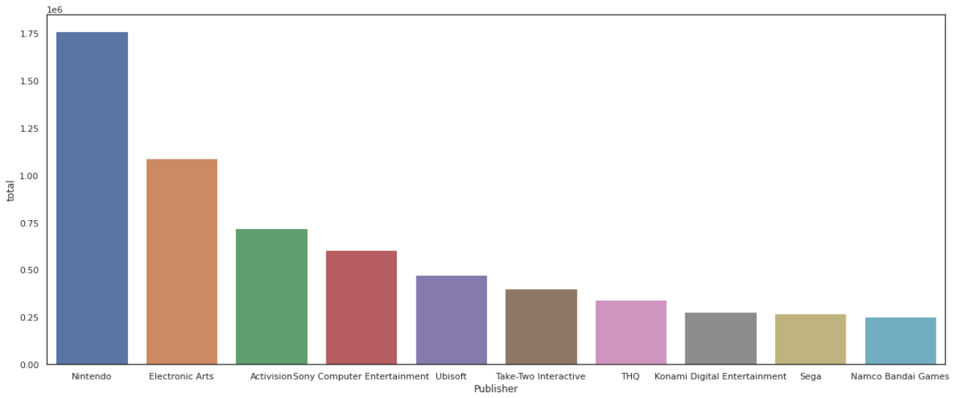
4
출고량 분석
4.1 제작사 출고량 탑10
제작사별 총 출고량
총 출고량은 닌텐도가 2등보다 약 1.5배 많고 이후 일렉트로닉 아츠, 엑티비젼 등등 순서대로 있다.

Slide 12
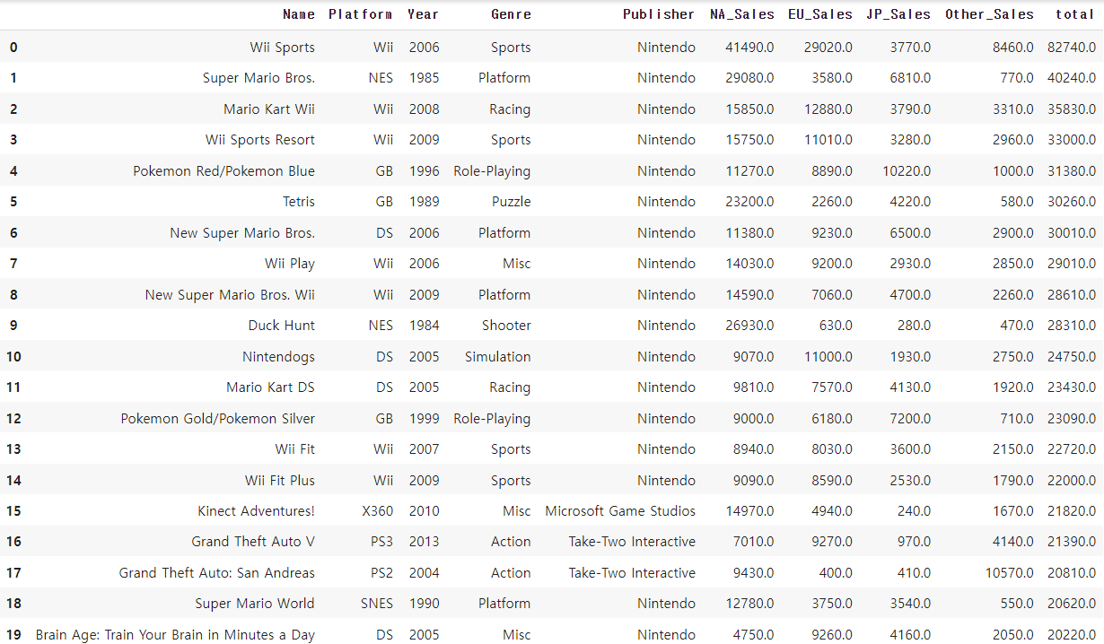
4
출고량 분석
4.2 출고량 탑 20 게임
출고량 탑 20 게임들을 보면 인기가 많은 게임들의 후속작 출시

Slide 13
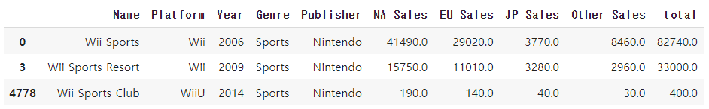
4
출고량 분석
4.3 Wii Sports
2000~2010 트렌드
데이터 스케일 정규화로 진행한 연도별 게임 출고량 시각화
Wii Sports 시리즈 게임들
2010~2020 트렌드
Wii Sports가 인기가 많았던 게임이지만 트렌드를 따라가지 못하고 연도별 게임 출고량이 전체적으로 감소

Slide 14
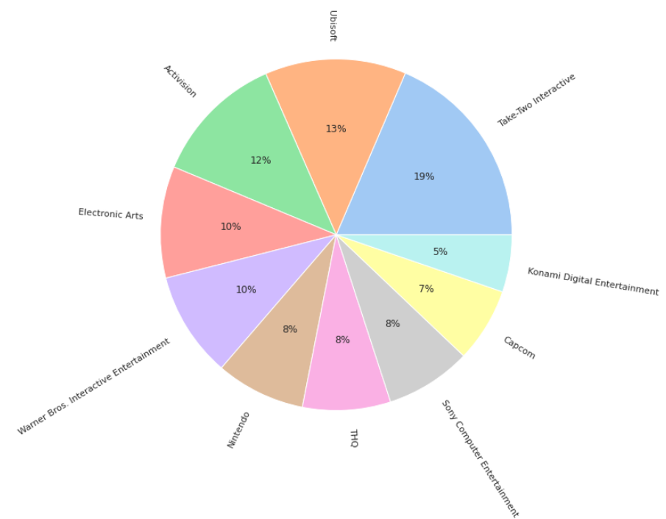



5
설계 방향
5.1 조사 및 분석의 종합
게임장르 선호도는 지역에 영향을 거의 받지 않음
초창기에는 플랫폼장르가 인기가 많았으나 2000년 이후 액션장르가 인기 상승
출고량이 높은 게임들은 후속작들을 출시
다음 분기 게임을 설계할 때 액션장르에 출고량이 높았던 후속작을 출시하는게 안전하면서 출고량도 높을 것으로 예상
2010년 이후 제작사 액션게임 출고량 점유율
따라서 2010년 이후 제작사 액션게임 출고량 점유율 1위 Take_Two interactive, 출고량 탑 16위 게임이었던 Grand Theft Auto V 후속작을 출시하는 것을 추천

